Slide 1
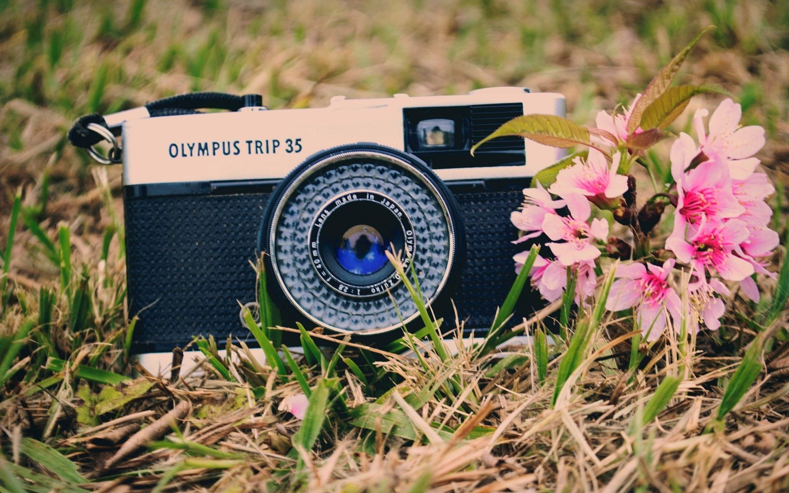
ОБПОУ «Курский государственный политехнический колледж» Базовая профессиональная образовательная организация инклюзивного образования Курской области Ресурсный учебно-методический центр по обучению инвалидов и лиц с ОВЗ
Мастер-класс: фототерапия в системе психолого-педагогического сопровождения обучающихся с ОВЗ.
Калужских Татьяна Евгеньевна, педагог-психолог

Slide 2
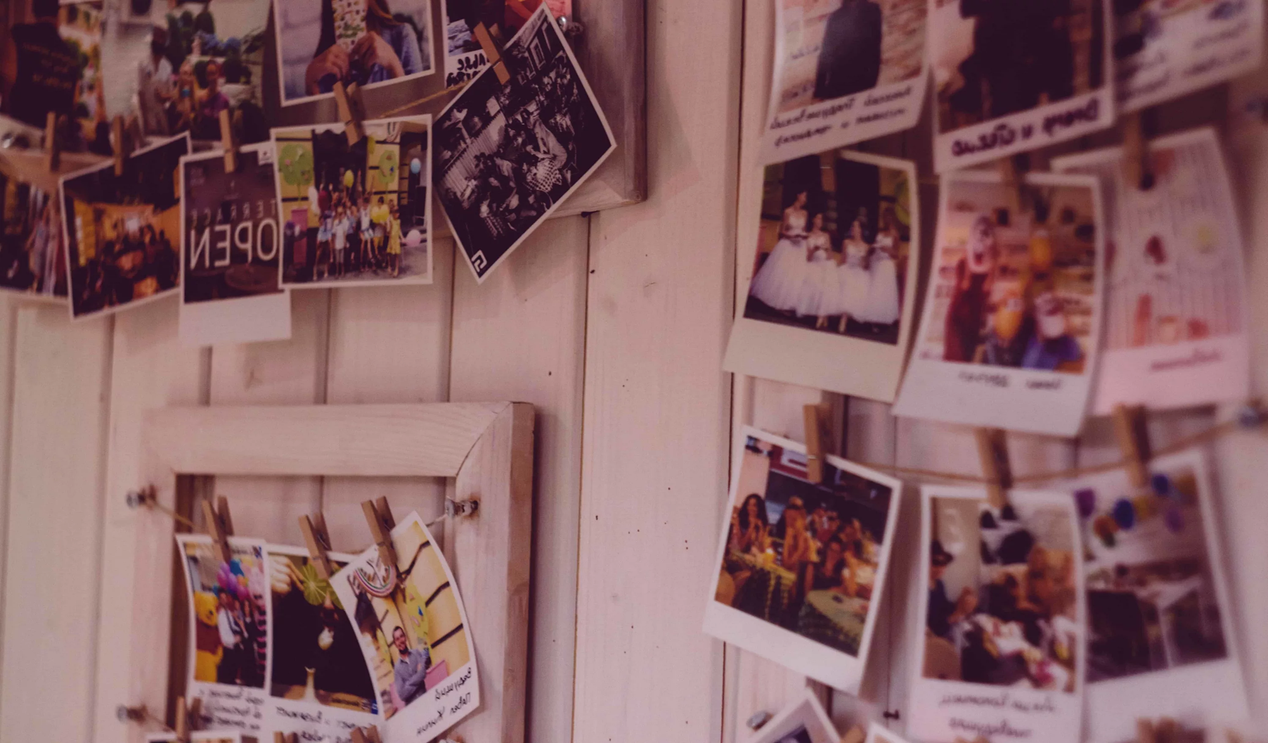
Одним из направлений работы с обучающимися с ОВЗ и инвалидностью могут выступать арт-технологии
Арт-технологии – наиболее древняя естественная форма изменения эмоционального состояния, которой многие люди пользуются (осознанно или нет), чтобы снять психическое напряжение, успокоиться, сосредоточиться. Искусству принадлежит роль естественного проводника переживаний или симптомов, и всё это независимо от возраста, пола, болезни, чувств, переживаний.
Сущность арт-педагогики заключается:
в ее воспитательной функции,
воздействии на нравственно-этические, эстетические, коммуникативно-рефлексивные основы личности,
способствует социокультурной адаптации с помощью искусства.

Slide 3
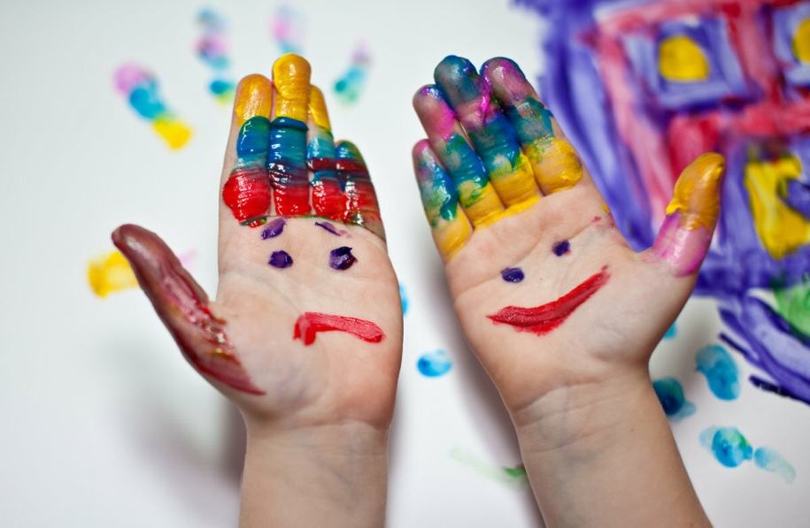
Гуманистическая направленность специального образования заставляет искать такие средства образования и взаимодействия, которые были бы близки детям с ограниченными возможностями, а также давали бы положительный и достаточно быстрый эффект .
Современная специальная педагогика и психология в поиске таких форм и средств все чаще обращается к различным видам искусства как к средству развития и образования.
Арт-терапия
Сказкотерапия
Фильмо (кино) терапия
Музыкотерапия
Фототерапия
Библиотерапия

Slide 4
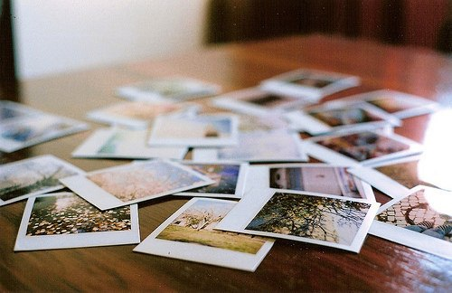
Для чего педагогу-психологу необходимо обращаться к техникам, связанным с искусством?
Сохранение внутренней гармонии, которая теперь в основном опирается на прошлое;
Преодоление коммуникативных барьеров;
Активизация психических функций (память, внимание, мышление).

Slide 5
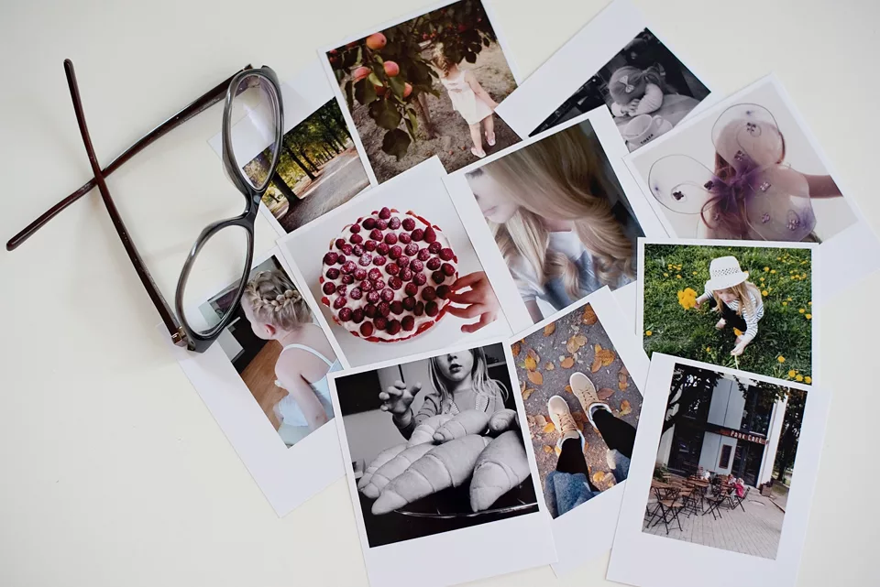
Фототерапия
Фототерапия связана с применением фотографии для решения разного рода психологических проблем, а также для развития и гармонизации личности
Можно отметить, что фототерапия предполагает как работу с готовыми фотоматериалами, так и создание оригинальных авторских снимков.
Основным содержанием фототерапии является создание и/или восприятие фотографических образов, дополняемое их обсуждением и разными видами творческой деятельности, включая изобразительное искусство, движение и танец, драматическое исполнение, художественные описания и т.д.

Slide 6
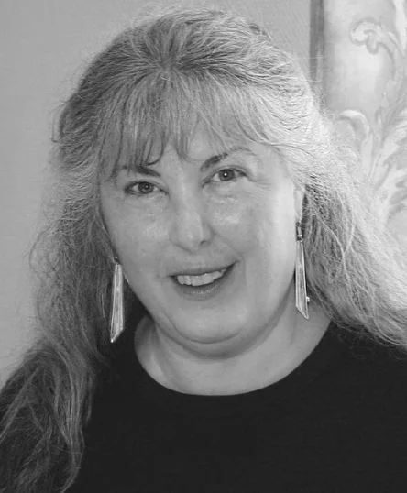
В 1973 году Джуди Вайзер опубликовала в одном из научных журналов свой опыт применения фотографии в работе с глухими детьми. Так как статья вызвала большой интерес у читателей, многие писали автору письма, желая узнать подробнее, что это такое, как применять фототерапию. Джуди Вайзер в 1975 году организовала обучение для психотерапевтов по использованию в работе нетрадиционной технологии коррекционной деятельности.
Позднее мастер-класс «Фототерапия как новый вид арт-терапии» был проведен командой известных психотерапевтов в США.
В Европе первые курсы повышения квалификации по фототерапии были организованы в 1990 году в Голландии. Главным лектором на курсах была Джуди Вайзер.
Сегодня фототерапия – это одно из направлений современной клинической психологии. Занятия с использованием фотографий организуются в частных клиниках, психологических центрах, арт-терапевтических студиях.

Slide 7
Главный представитель российской фототерапии А. И. Копытин выделил 11 функций фотографии, которые обеспечивают возможность ее применения в терапии
1. Фокусирующая/актуализирующая функция позволяет пережить заново события прошлого, переосмыслить их уже в настоящем контексте, завершить негативную ситуацию в более положительном ключе.
2. Стимулирующая функция — активирует сенсорные системы (зрение, кинестетика, тактильная чувствительность и др.), требует мобилизации чувств и изобретательности.
3. Организующая функция — координация различных систем при съемке и при последующем восприятии фотографий: сенсорных, воображения, ассоциаций и т.д.
4. Объективирующая функция перекликается с фокусирующей. Ключевой момент — в способности фотографии наглядно представлять человеку его переживания и личностные проявления, отражающиеся во внешнем облике и поступках.
5. Функция отражения динамики позволяет наблюдать изменения человеческого облика, его внутреннего состояния, отслеживать его собственную интерпретацию снимков с течением времени.
6. Cмыслообразующая функция помогает человеку увидеть смысл посступков и переживаний — как своих собственных, так и других людей
7. Деконструирующая функция дополняет смыслообразующую. Основная задача — донести до человека мысль, что его трактовка поступков и переживаний может быть изначально навязанной извне, т.е. быть конструктом (термин постмодерна).
8. Функция рефрейминга помогает человеку по-новому воспринять себя, поместив себя в события или условия, которые в реальности не имели места, например, с помощью коллажа.
9. Удерживающая (контейнирующая) функция предполагает, что человек через фотографию может выразить собственные переживания — путем сублимации в творчестве его чувства «удерживаются», направляются в иное русло и не находят отражения в реальности в иных формах (возможно, чрезмерной) экспрессии.
10. Экспрессивно-катарсическая функция предполагает, что с помощью фотоаппарата человек может сам создавать снимки, отражающие его эмоциональные состояния, представления о чем-либо и очищаться от тяжелых переживаний, обсуждая их с терапевтом или в группе.
11. Защитная функция помогает человеку обезопасить себя в разных аспектах: абстрагироваться от изображения на фотографии; принять решение, что именно ему снимать и когда и кому показывать снимки.

Slide 8
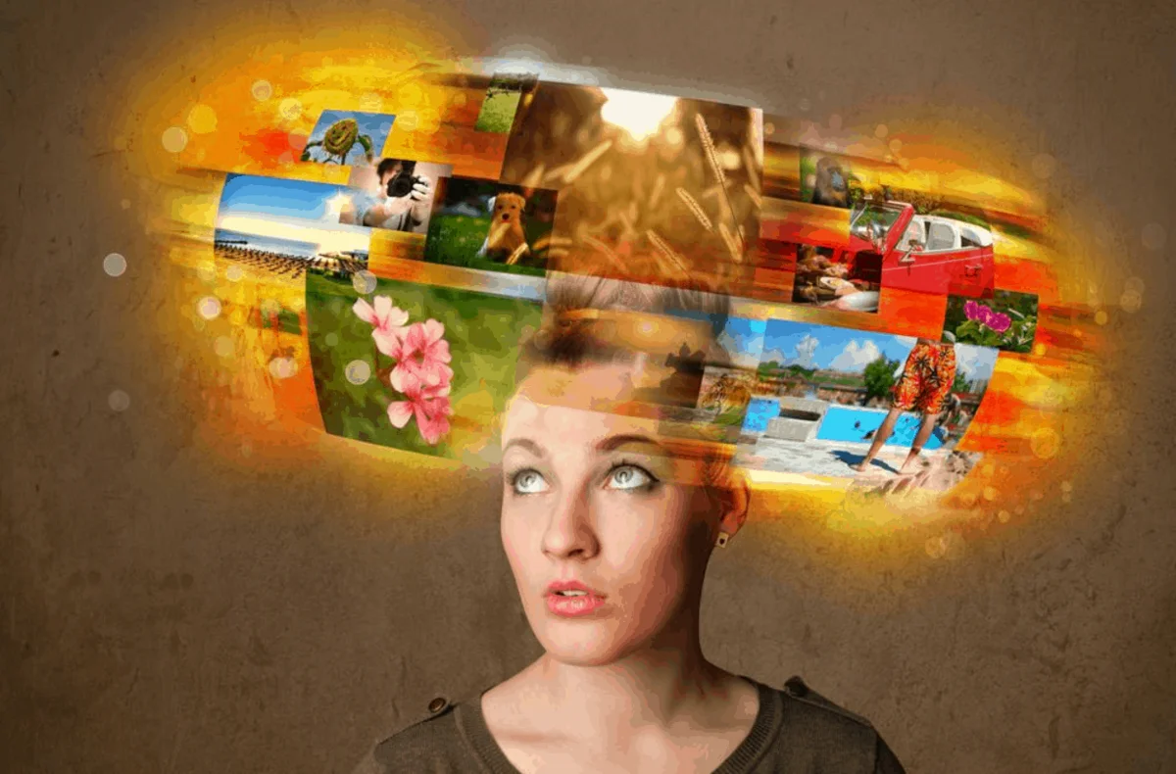
Почему именно фототерапия?
Фототерапия может эффективно использоваться в решении широкого спектра проблем, таких как кризисные состояния, потери, проблемы, травмы, конфликты, также может улучшить отношения между обратившимися за помощью, снизить страхи и тревоги, дать шанс переосмыслить и осознать жизненные события, возможность заметить свою значимость, духовную и уникальную красоту других людей, сделать подростков уверенными в себе и своих силах, творить, быть внимательными, замечать прекрасное вокруг и вкладывать в каждую фотографию частичку себя.
Фотография – своеобразная дверь в себя или путь к себе. Отношение к открывшемуся образу как к частичке собственной души сделает жизнь подростка проще и приятнее, даст осознание нравственных идеалов, смысла жизни как высшей ценности.
Нет такой сферы жизни, куда бы ни проникла фотография.
В наш век социальных сетей и наличия практически у каждого человека смартфона невозможно жить и не столкнуться с фотографией

Slide 9
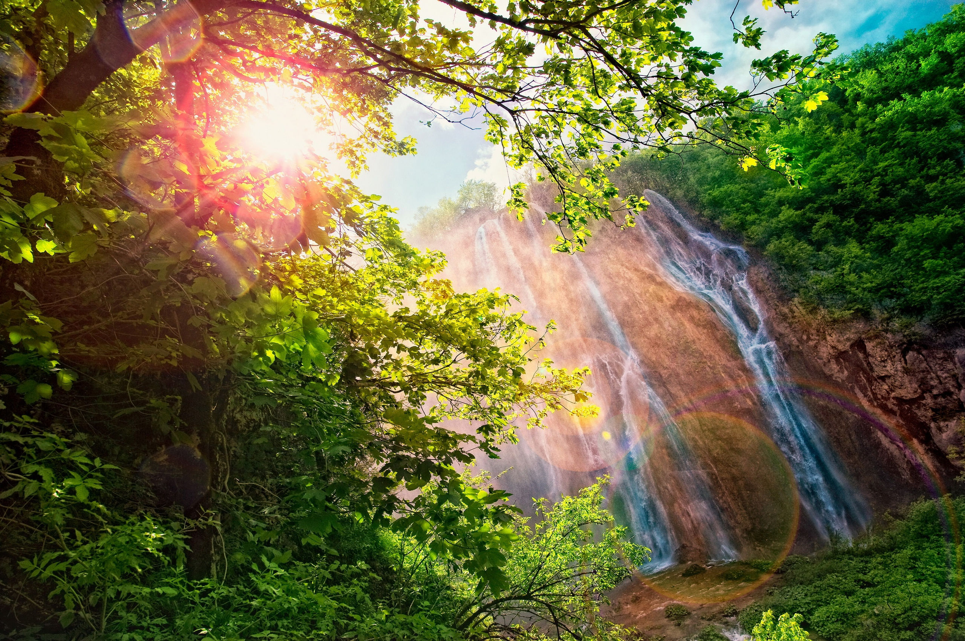
Виды фототерапии
Работа с готовыми фотографиями (создание коллажа и т.д.)
Автопортрет. Этот вид фототерапии требует использования метафорических ассоциативных карт и реального портретного снимка человека. В центре листа размещается реальный снимок, а вокруг него – ассоциативные карты. Психолог организует работу участников группы в парах, где они обсуждают метафорическое сходство реальной фотографии и ассоциативных изображений.
Создание авторских фотографий. В этом случае психолог задает тему, организует предварительное обсуждение заявленной проблемы в группе, а затем дает задание участникам: сделать снимки, отражающие эту проблему в реальной жизни.
Фоторепортаж. Техника предполагает создание клиентом авторской серии снимков, по которой он составляет рассказ. Анализируя кадры и словесное творчество клиента, психолог открывает для человека грани его личности. Эта техника способствует самоактуализации и самовыражению.
Постановочная фотосессия. Этот вид терапии используется для лучшего понимания клиентом самого себя, проработки негативных переживаний. Клиенту рекомендуются дополнительные сеансы гипноза для предотвращения побочных эффектов от данного вида фототерапии.
Семейная фотография. Техника используется при коррекции детско-родительских или супружеских отношений, способствует гармонизации социально-психологического климата в семье.
Спонтанное фото. Этот вид фототерапии требует от человека отключения контроля со стороны разума. Человеку предлагается сделать случайные снимки людей, животных, природы. Затем кадры анализируются психологом. В ходе обсуждения снимков удается выделить характерные личностные особенности клиента, определить направления его личностной коррекции.
Жизненный путь. Методика предполагает создание хронологии жизненного пути клиента с опорой на фотоснимки с его участием из разных временных этапов его жизни. Эта технология подходит для работы с пожилыми людьми. Она помогает человеку осознать свою значимость, пробудить у него желание передать свой опыт подрастающему поколению, укрепить внутрисемейные связи, пробудить желание заниматься творчеством.

Slide 10
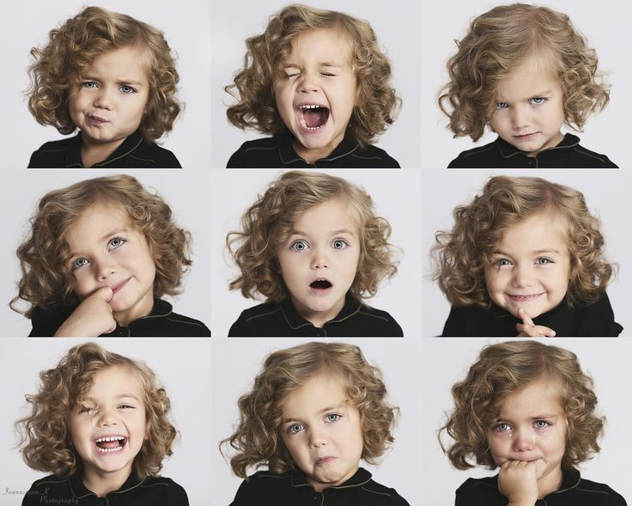
Фототерапия как средство работы с эмоциями и эмоциональными состояниями обучающегося
Фотография обязательно вызывает какой-либо эмоциональный отклик. Эмоции – это то, что есть в нас как базис, эмоции необходимо проявлять, ведь их накопление без отреагирования приводит к психологическим проблемам.
Эмоции тесно связаны с потребностями человека. Те жизненные обстоятельства, ситуации или люди, что способствуют удовлетворению потребностей, вызывают у нас положительные эмоции, а те, что мешают, препятствуют – отрицательные.
Очень важно понимать и отслеживать свои эмоции, уметь их проявлять и правильно интерпретировать. Также важно понимать эмоции других для лучшего взаимодействия в социуме, с различными группами людей.
Через познание и раскрытие эмоций происходит познание себя. А как известно, психология является мостиком между личностью и миром, психолог помогает человеку с помощью различных техник раскрыться, выбрать нужный путь.

Slide 11
Упражнение «Узнай эмоцию»
Материалы: фотографии с изображением человека/людей, показывающих различные эмоции (гнев, радость, печаль, удивление, отвращение, презрение, страх, испуг, интерес, стыд).
Цель: развитие эмпатии, осознавания эмоций.
Группе предлагаются фотографии человека с различными эмоциональными проявлениями. Необходимо узнать, какие эмоции изображены на фотографии и объяснить, по каким признакам они относят их к данным эмоциям.
После можно предложить членам группы самим изобразить эмоции, как они их понимают и видят.
Далее идет обсуждение того, какие чувства испытали при просмотре фотографий, при показывании эмоций самостоятельно.

Slide 12
Фотокомпозиция «Мое настроение»
Материалы: смартфон/фотоаппарат; различные предметы для съемки (яблоки, виноград, свечи, игрушки, пуговицы, бусины, листья, книги, открытки, цветы, ленты, конфеты, печенье, украшения, карандаши и т.д.).
Цель: выявление своих эмоций «здесь и сейчас».
Задание: необходимо создать фотокомпозицию из представленных материалов и сфотографировать ее. Фотокомпозиция должна соответствовать вашему настроению здесь и сейчас и выражать те эмоции, переживания и чувства, которые вы испытываете. Фотографировать можно с любого ракурса, сочетание любых предметов или один предмет. Ваша фантазия не ограничена.
После выполнения задания происходит обсуждение фотографий в группе.
Примерные вопросы для обсуждения:
• Нравится ли вам результат вашей работы?
• Расскажите о своей фотокомпозиции, что она выражает? Какие чувства и эмоции она у вас вызывает?
• Что было сложным в процессе работы?
• А что было самым легким?
• Что бы вы хотели сделать с этой фотографией: распечатать и поставить с рамку или выбросить и сжечь?

Slide 13
Упражнение «Я – фотограф»
Материалы: смартфон или фотоаппарат.
Цель: раскрытие своего Я, взаимодействие в группе, восприятие себя с помощью другого человека.
Делим тренинговую группу на микрогруппы по 2 человека.
Задание: сфотографировать своего партнера, самому подбирая для него позу, ракурс и локацию так, как вы это видите.
Затем каждый из микрогруппы делает селфи, фотографируя себя так, как ему больше нравится.
После выполнения задания происходит обсуждение в общей группе фотографий.
Вопросы:
Понравилось ли вам, как вас сфотографировал ваш партнер?
Что не понравилось? Отличается ли то, как вас видят от того, как вы видите себя?
Какое фото вам нравится больше – то, которое сделал партнер или селфи? Почему?
Какие эмоции вы испытали, когда вас фотографировали? Когда делали селфи? Когда просматривали фотографии?
Соответствует ли ваш образ Я с тем, каким вы видите себя на фотографиях?

Slide 14
Техника «Фотодневник» Любые техники арт-терапии, подразумевающие ведение дневника, обладают большой терапевтической силой. Стремление к осознанию событий, происходящих с нами, позволяет нам замедлиться и приостановить бег времени. Люди, ведущие дневники, чаще задумывается о причинах и следствиях своих поступков. Они осознанно относятся к жизни и чаще, чем другие, чувствуют себя счастливыми.
Благодаря применению техники арт-терапии «Фотодневник»: 1. Вырабатывается полезная привычка носить с собой фотоаппарат. Ведь точно не знаешь, когда и что захочется сфотографировать? 2. Возникает стремление разобраться в технических тонкостях и нюансах фотосъемки. Особенно, если результаты вашей работы вы хотите кому-то показывать. 3. Фотографии прекрасно иллюстрируют изменения, происходящие с нами.
Дневник вообще может состоять из одних лишь фотоснимков. Но, как показывает практика использования этой техники фототерапии, гораздо эффективнее добавлять к фотографиям словесные комментарии. Вы можете завести тетрадь или альбом, в который будете вклеивать распечатанные фотоснимки и иллюстрировать ими записи о своей жизни. Такой дневник можно будет потрогать, в нём можно рисовать от руки, да и вообще, простор для творчества безграничный! Однако мы живём в эпоху расцвета цифровой фотографии. Поэтому вариантом оформления фотодневника может быть создание коллажей в одном из графических редакторов.

Slide 15
Упражнение «Совместный фотоколлаж»
Материалы: фотографии природы, абстракций, животных; ватман; маркеры; клей; ножницы; журналы.
Цель: осознание чувств, развитие межличностной компетенции и навыков включения в совместную деятельность, укрепление Я и личных границ.
Задание: ватман поделен на 4 части, где каждая из частей – это одна из базовых эмоций человека (гнев, печаль, радость(удивление), страх). Участникам предлагается выбрать фотографии из предоставленных, которые ассоциируются с представленными эмоциями, и наклеить их на ватман. Можно также вырезать картинки из журналов, подходящие под данные эмоции.
В завершение работы происходит анализ и обсуждение получившегося плаката.
Психолог подытоживает упражнение словами о том, что все эти эмоции – это то, чем наполнено наше сердце, то, что есть в нас. Это – мы. Невозможно узнать себя, раскрыть себя, принять себя и других, справиться с чем-то без учета и опоры на эмоции и чувства, их проработки и осознания.

Slide 16
Упражнение «Метафорический автопортрет»
1. Участникам необходимо провести серию ассоциативных снимков (по принципу игры в ассоциации, с каким снимком он ассоциирует себя).
2. После этого участник кладет свою настоящую фотографию по центру листа бумаги. Ассоциативные снимки располагаются вокруг этого фотоснимка.
3. Во время группового обсуждения участники распределяются по парам, чтобы высказать, что они чувствуют. После этого они меняются метафорическими автопортретами.
Иногда в качестве ассоциативных снимков могут использоваться различные колоды метафорических карт (например, «Цвета и чувства», «Сказка внутри тебя», «О детстве»).

Slide 17
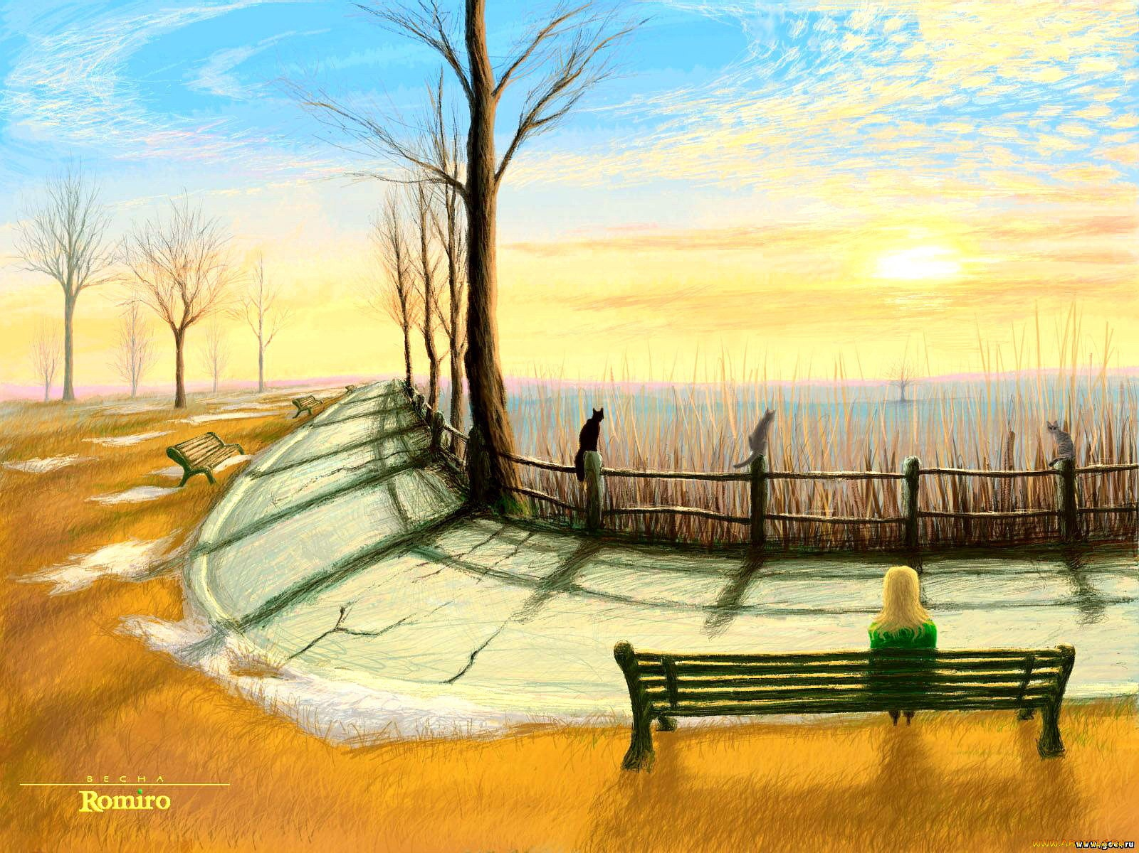
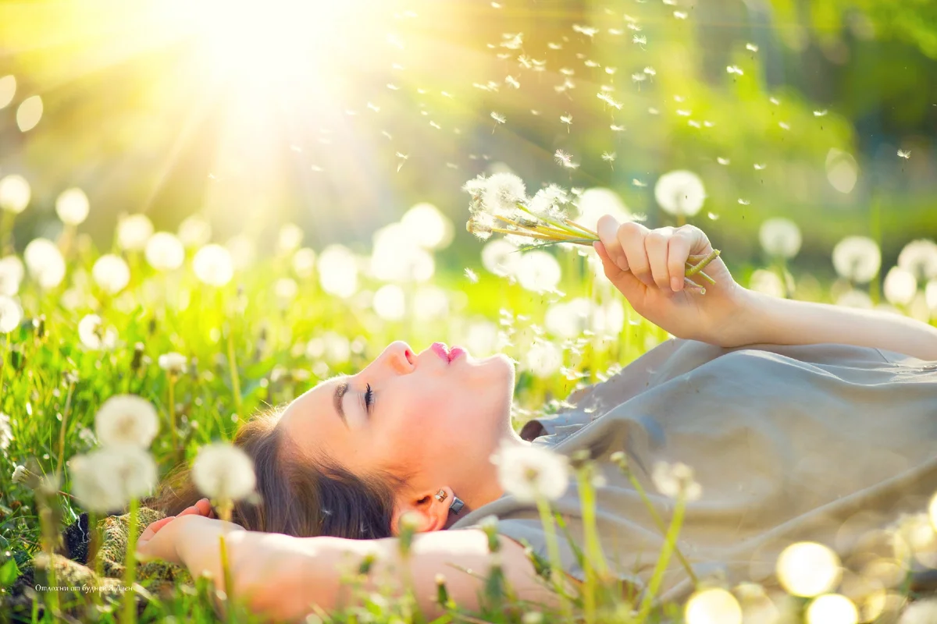
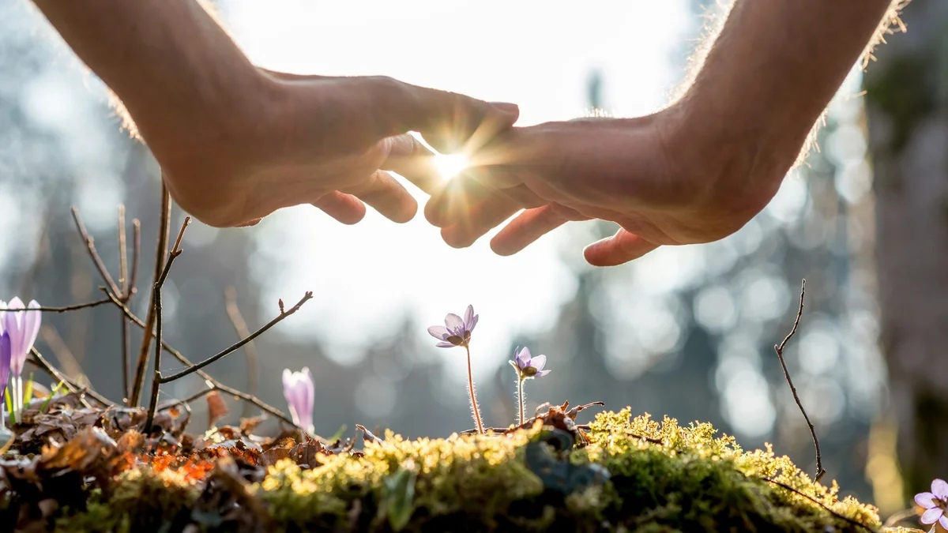
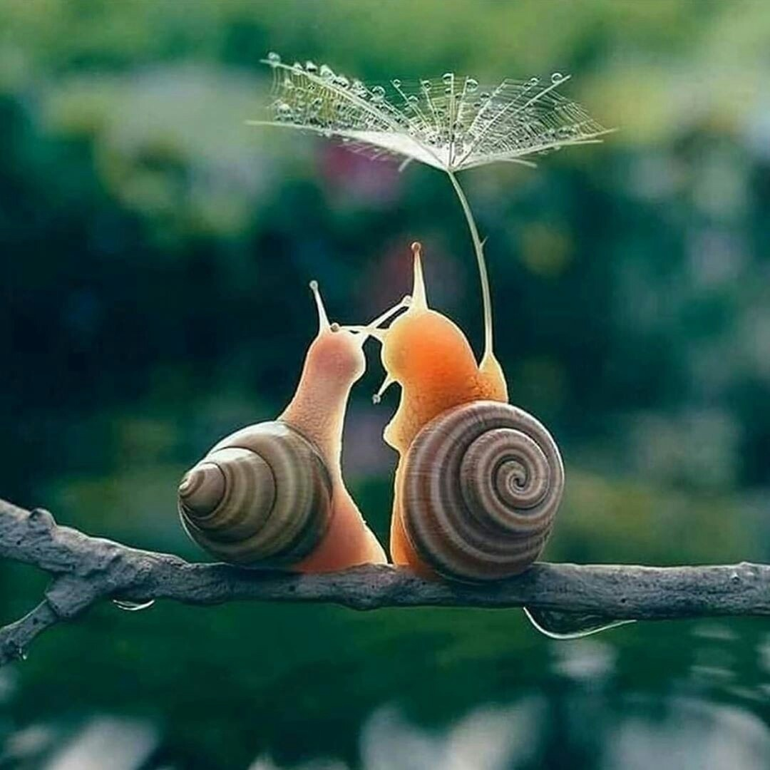
Техника «Распознавание эмоций и чувств»

Slide 18
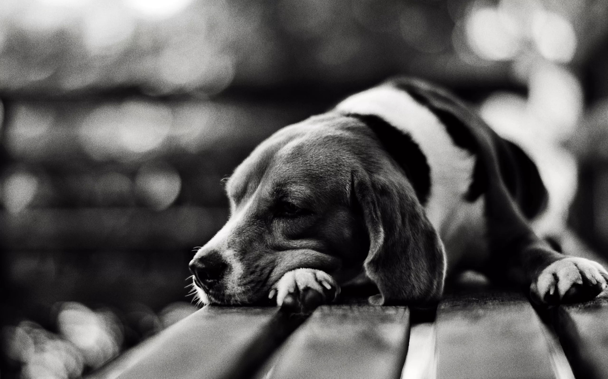
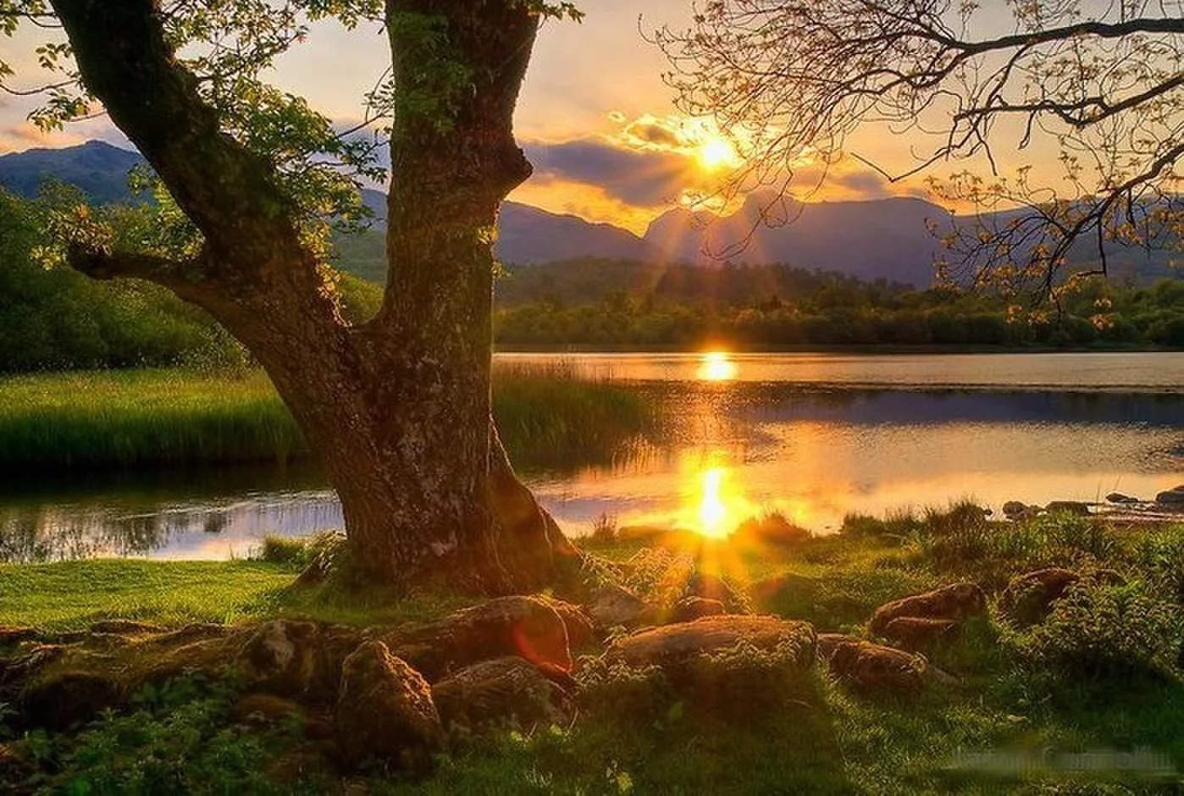
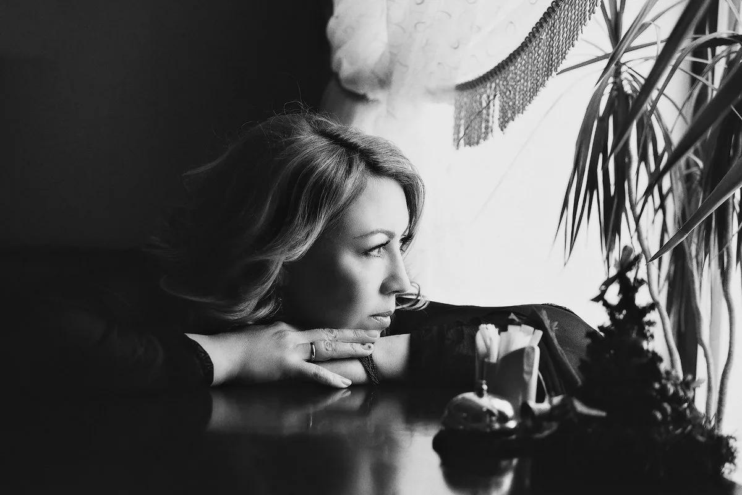

Slide 19
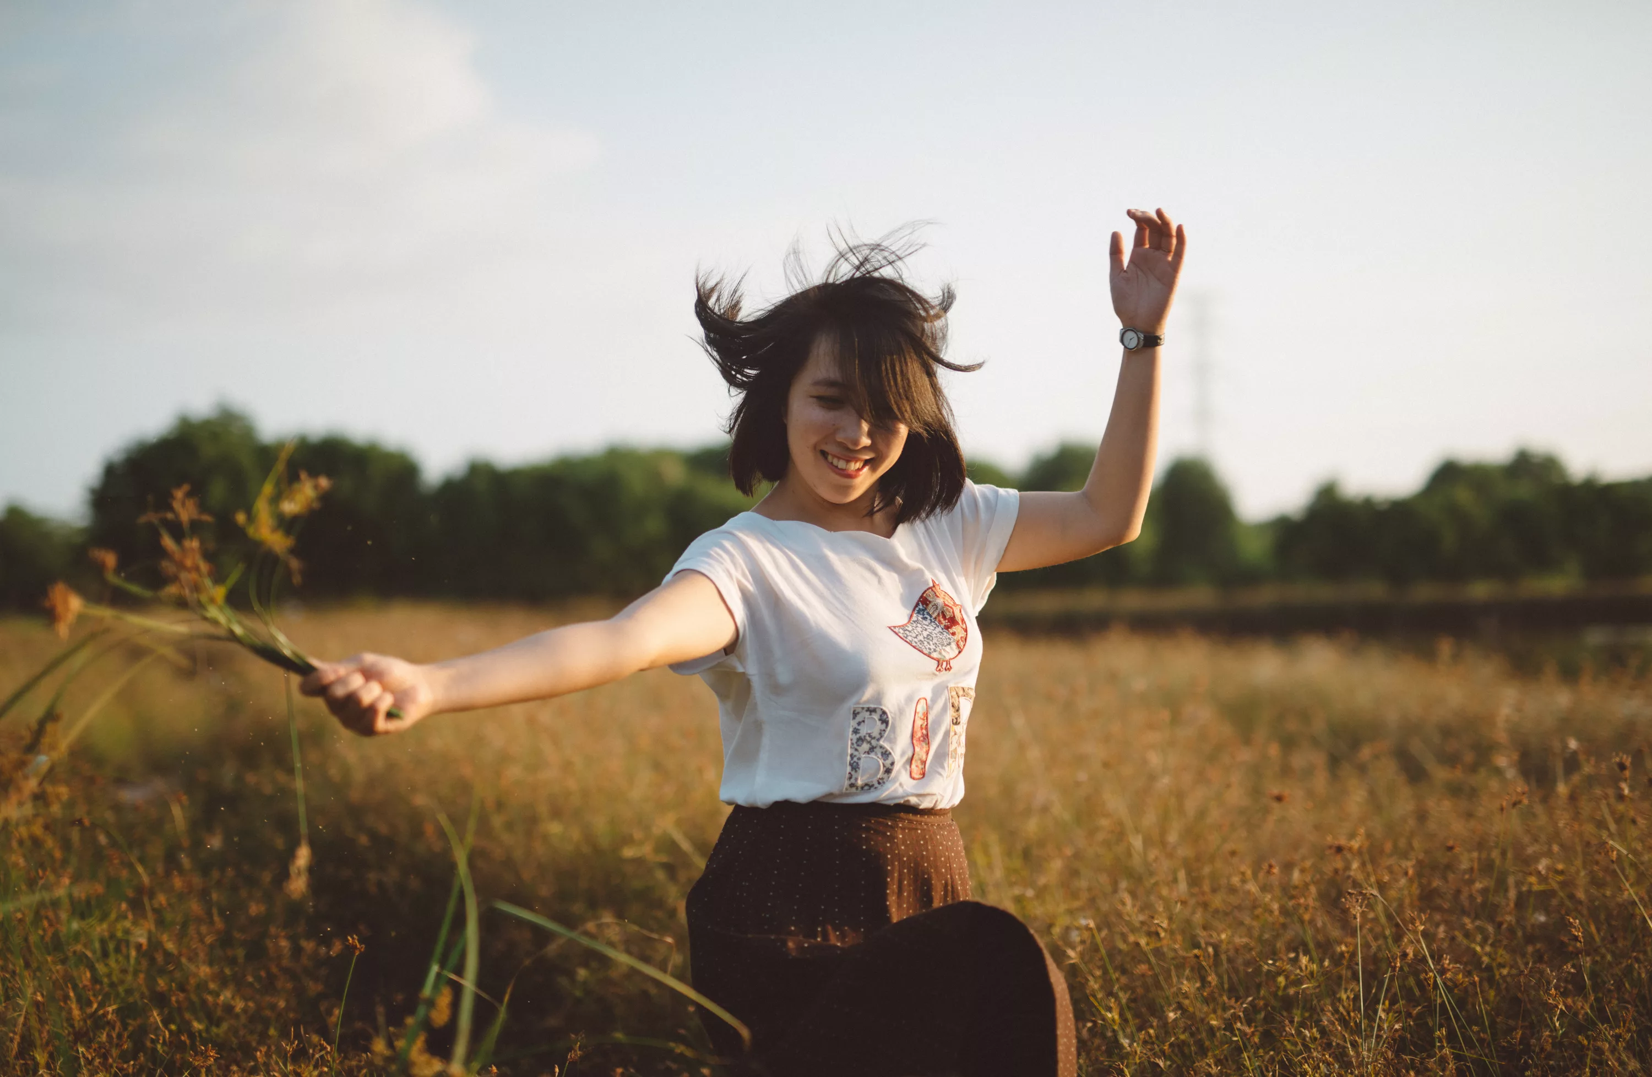
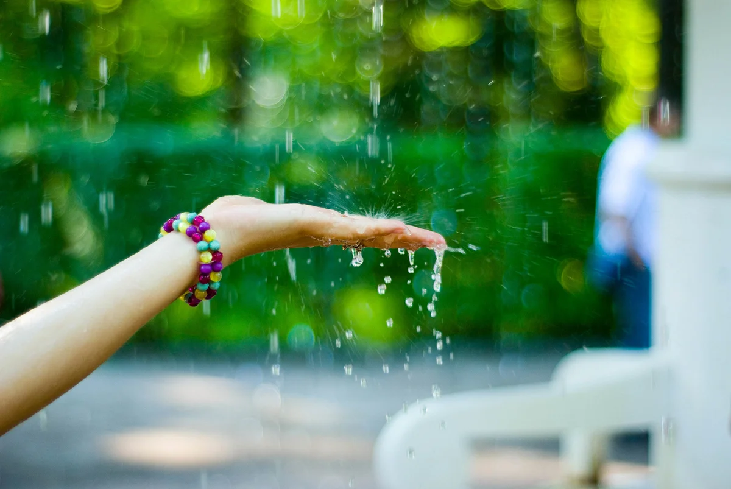
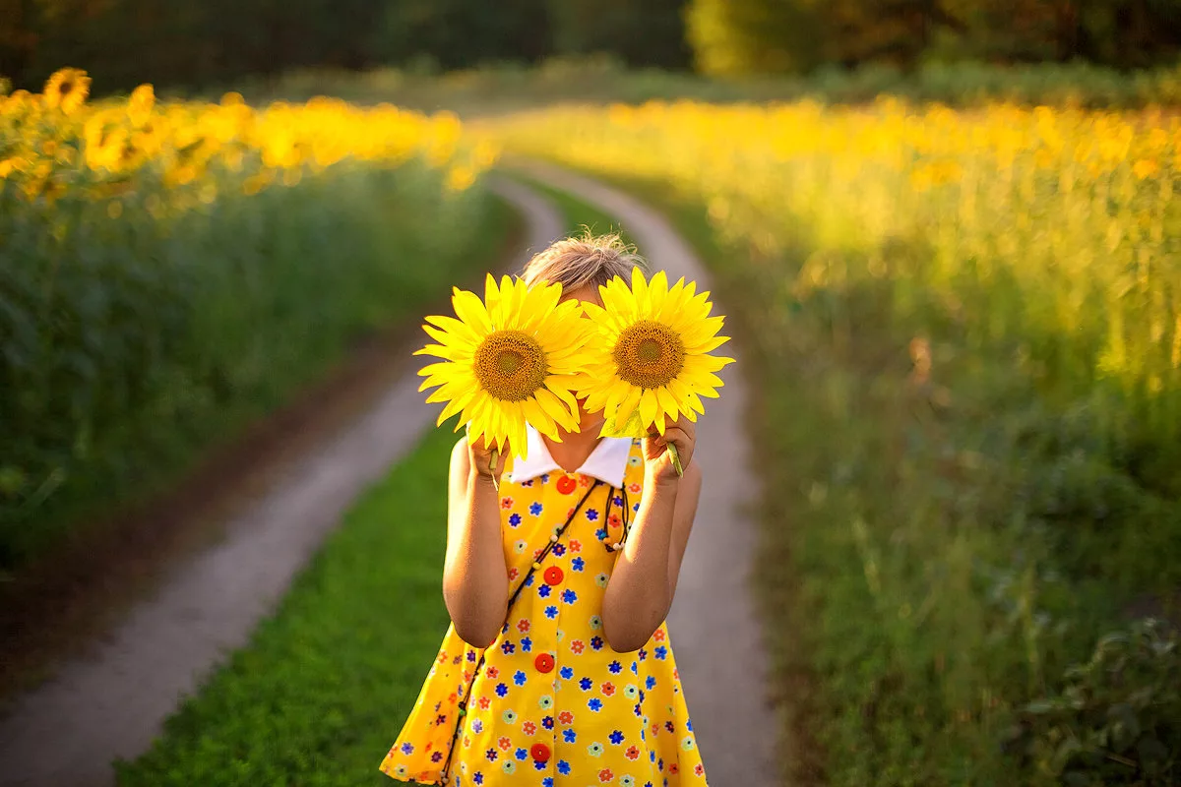

Slide 20
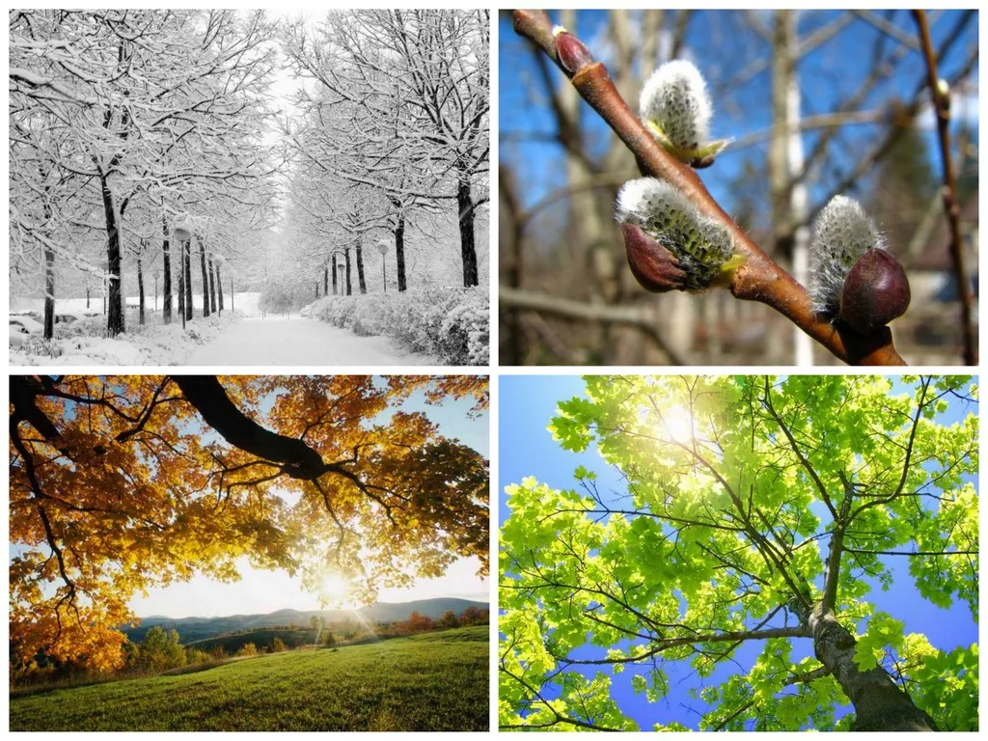
Техника «Времена года»

Slide 21
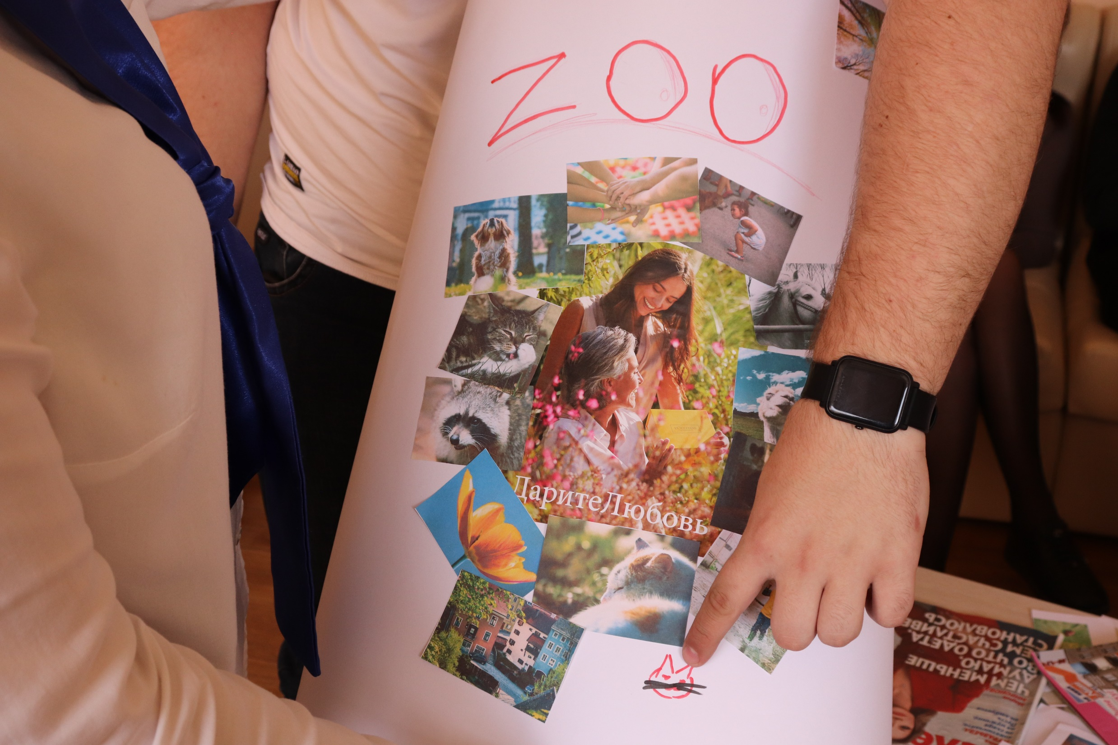
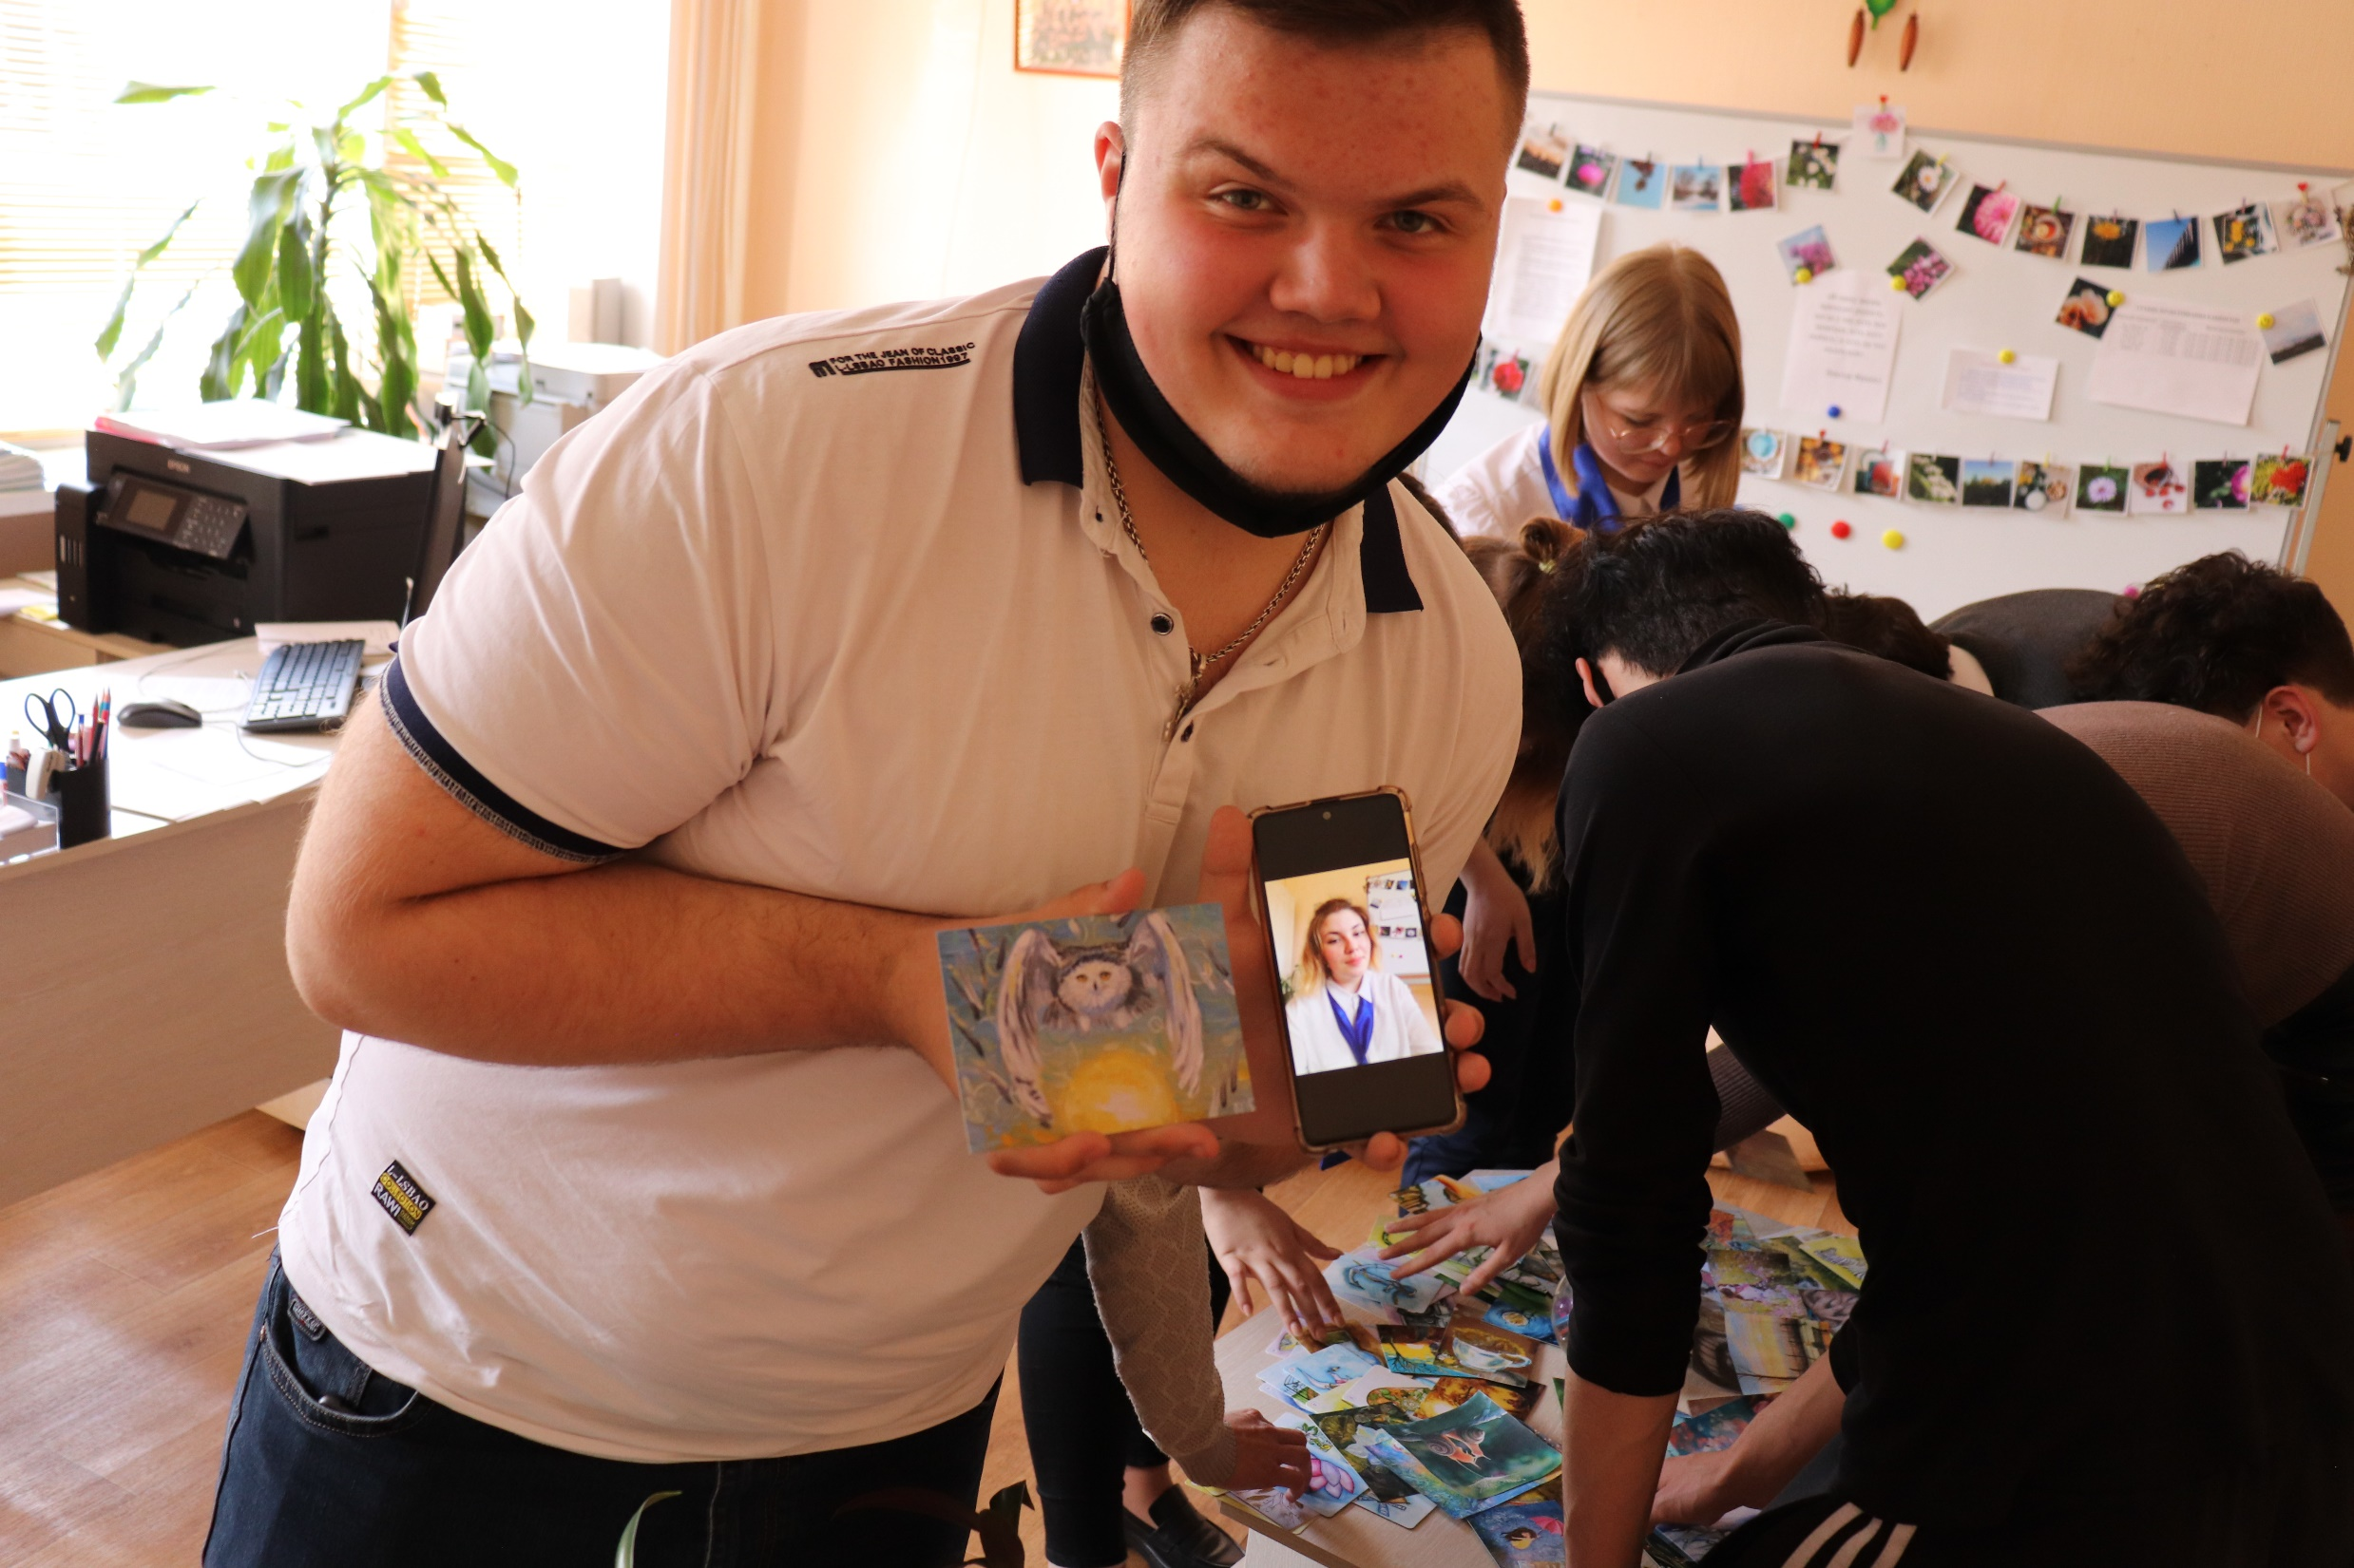
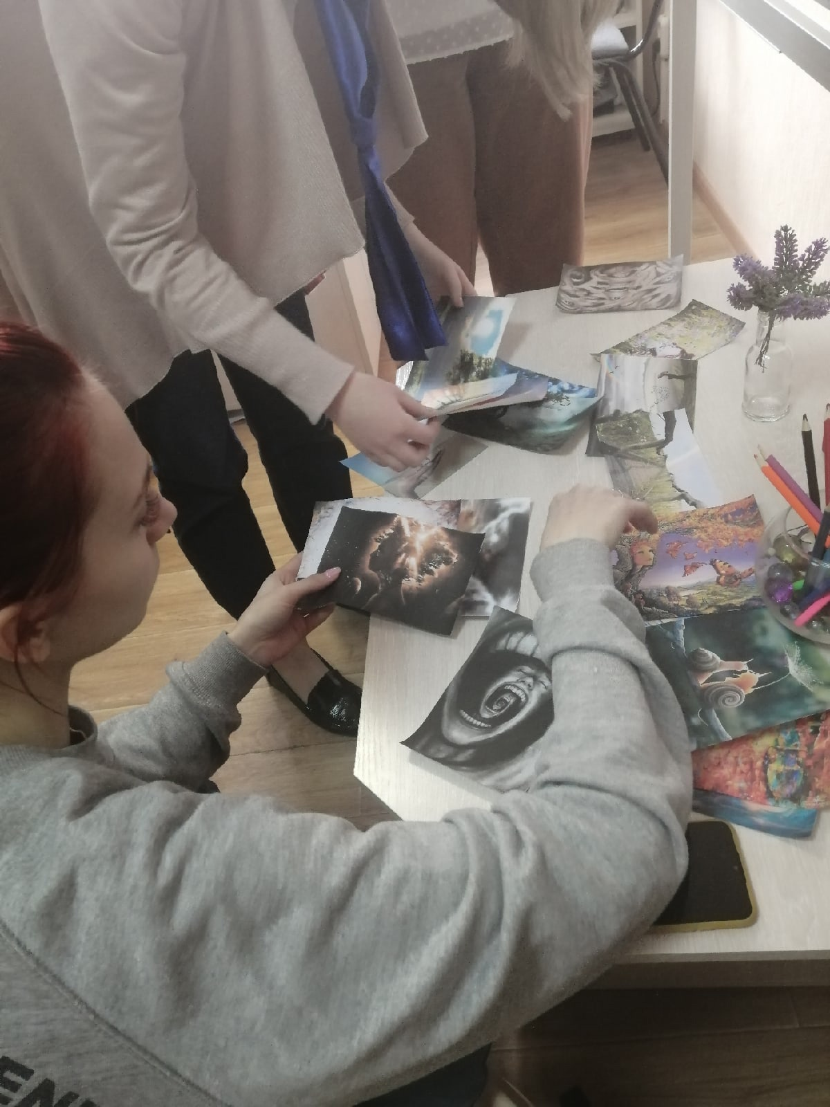
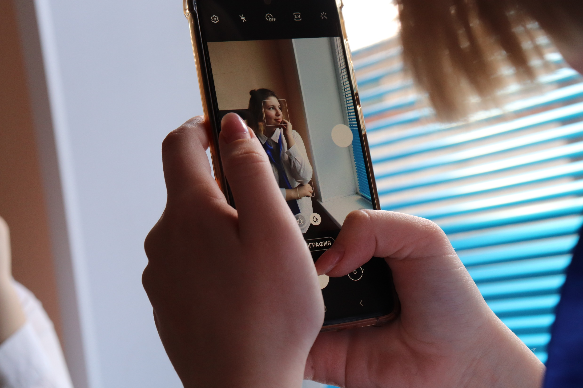
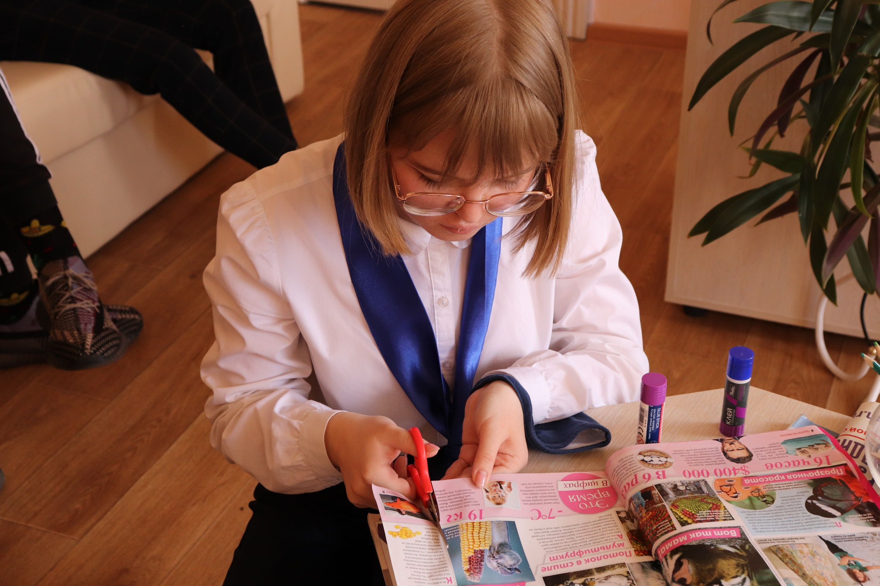
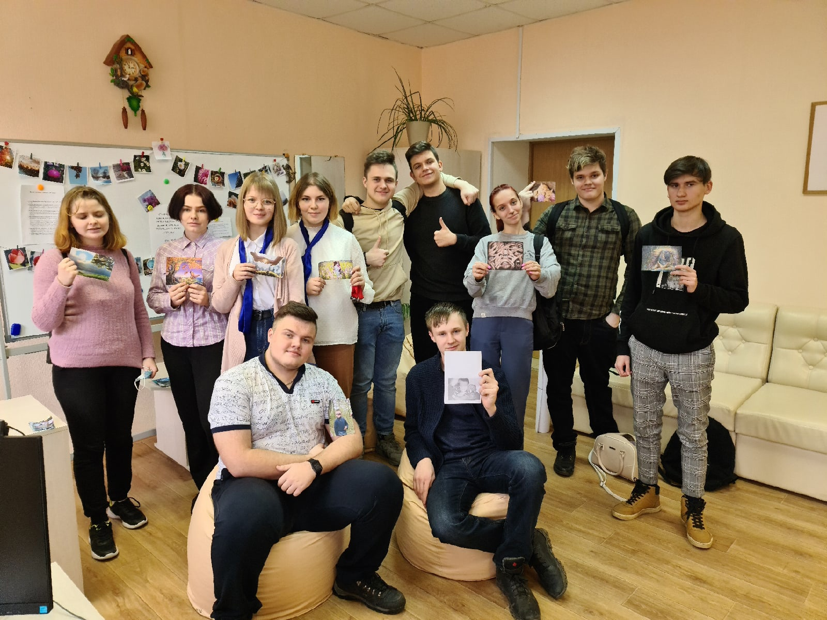
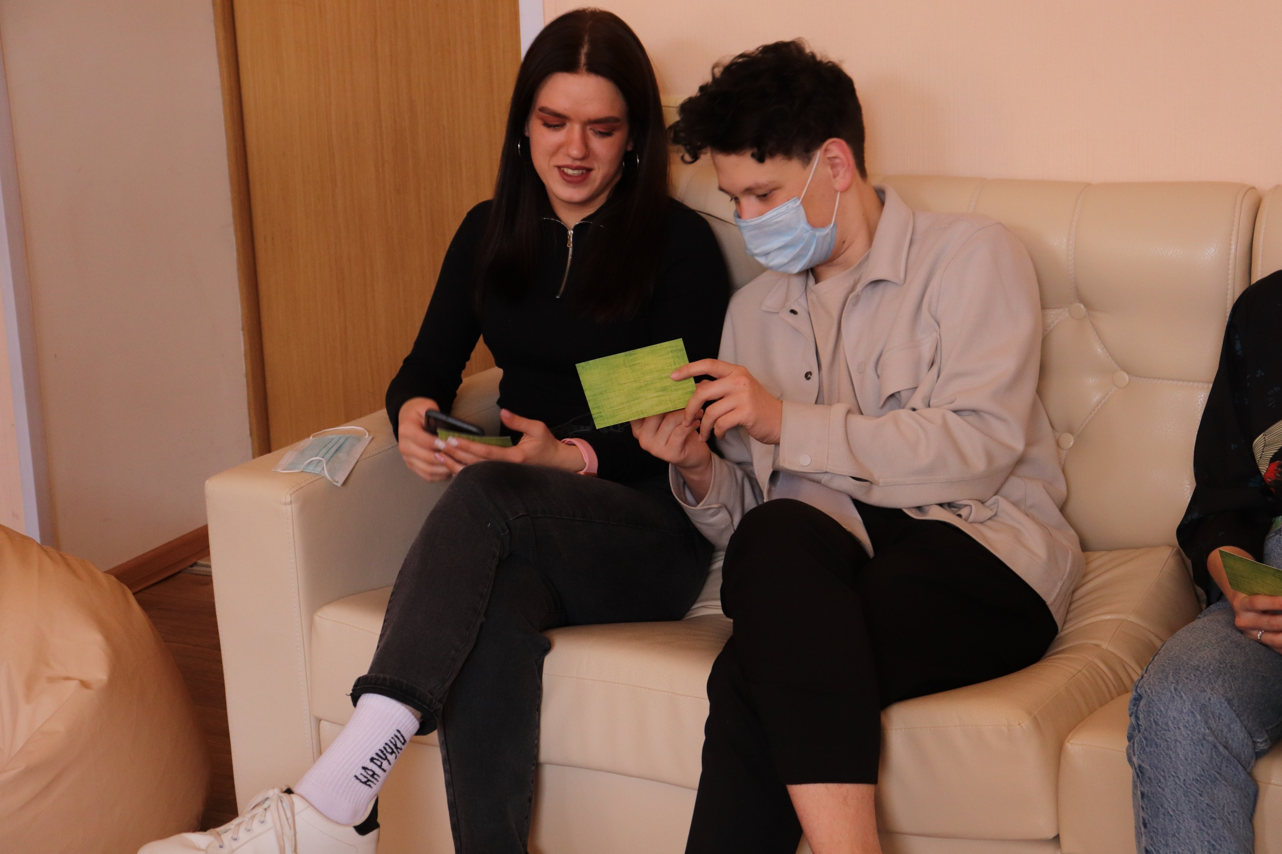
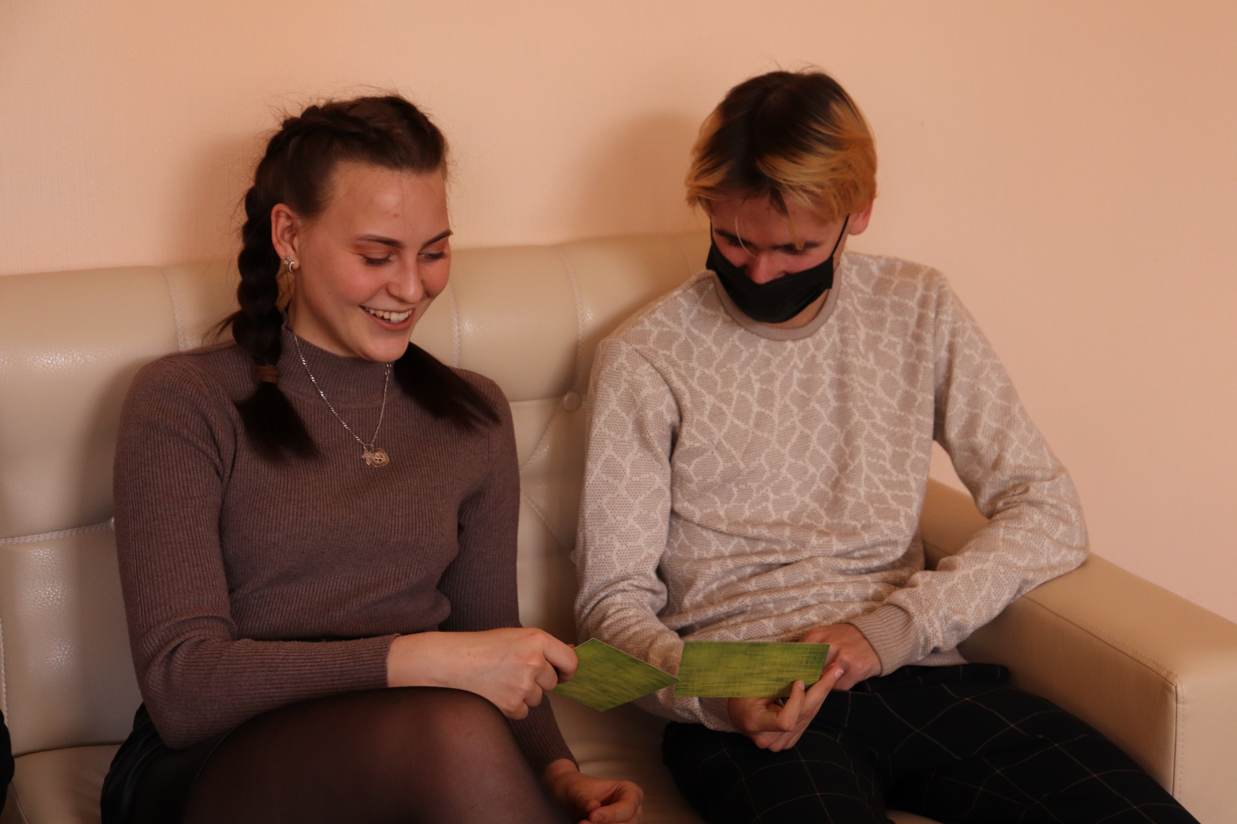

Slide 22
Спасибо за внимание!

